Slide 1
Apresentação de Case Técnico
Paulo Augusto de Mello Brandão

Slide 2
Considerações Iniciais
Para realizar a análise dos pedidos, foi realizada a seguinte categorização –
Ciclo de Processamento – Ciclo entre as fases sales_order_created_at, device_order_created_at e processing_at
Ciclo de Entrega – Ciclo entre as fases processing_at, in_transit_to_local_distribution_at, local_distribution_at, in_transit_to_deliver_at, e delivered_at
Os intervalos entre as fases foram medidos em minutos, enquanto o tempo total de entrega por pedido foi medido em dias.
Nos casos que alguma das colunas do ciclo de entrega estavam ausentes, foi calculado o período entre os 2 ciclos mais próximos

Slide 3
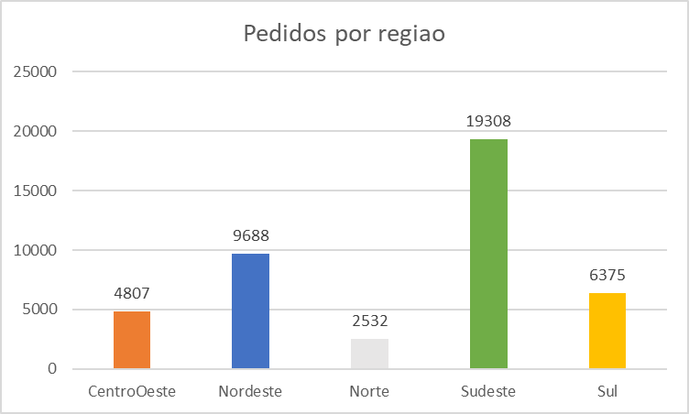
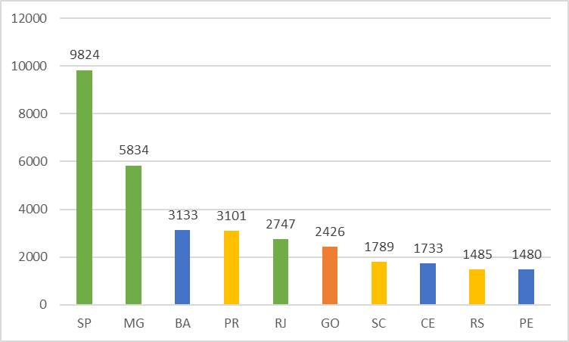
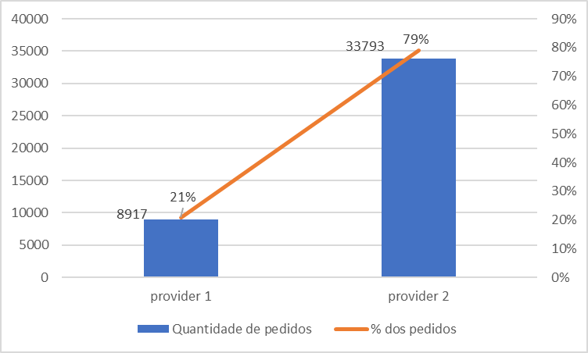
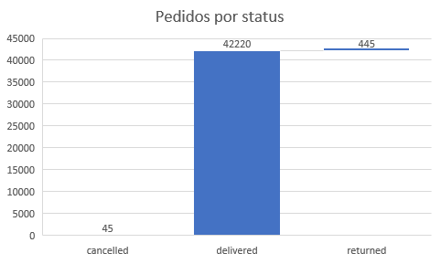
Análise inicial dos dados
10 estados com mais pedidos
Pedidos separados por provider

Slide 4
Análise Inicial dos Dados
Medidas Estatísticas por Região – Visualizando por provider, é possível verificar que o Provider 1 tem os melhores números somente na região Norte.

Slide 5
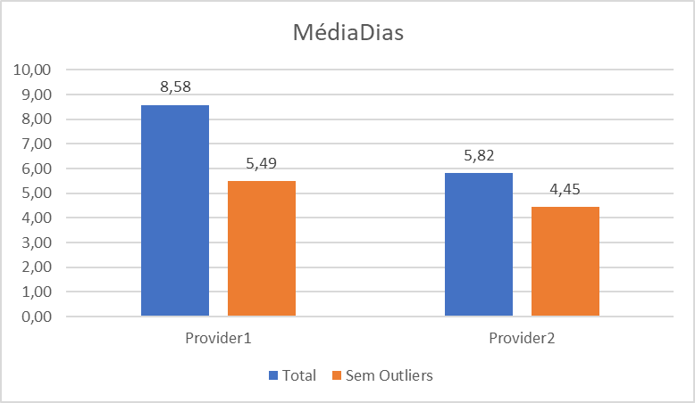
Análise de anomalias - Outliers

Slide 6
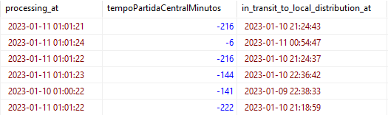
Análise de anomalias – Tempo negativo
Podemos notar que há 6,52% dos pedidos com diferença de tempo negativa
Isto ocorre porque há algumas colunas de data onde o horário de um ciclo é menor que o horário do ciclo subsequente

Slide 7
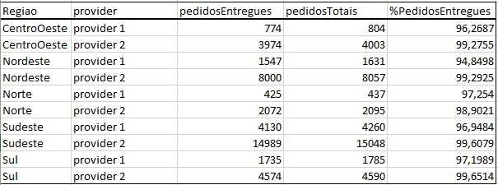
Entregas mais seguras
% das entregas finalizadas
Entregas com informações incompletas

Slide 8
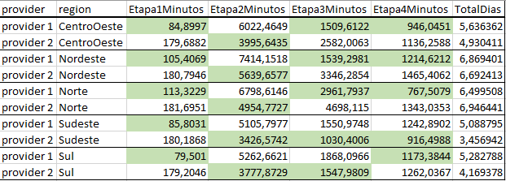
Meta – Diminuir tempo médio de entrega para 3 dias
Média do tempo de entrega de cada etapa
Etapa 1 – processing_at -> in_transit_to_local_distribution_at
Etapa 2 – in_transit_to_local_distribution_at -> local_distribution_at
Etapa 3 – local_distribution_at -> in_transit_to_deliver_at
Etapa 4 – in_trasit_to_deliver_at -> delivered_at

Slide 9
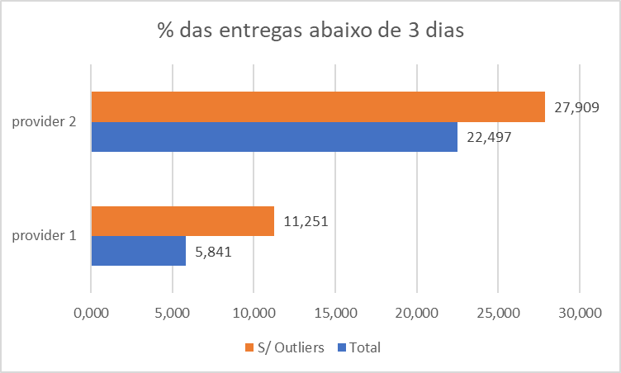
Meta – Diminuir tempo médio de entrega para 3 dias
Outra possibilidade que poderia ser aplicada a empresa é a alocação de funcionários da provider 1 para a provider 2, pois a segunda tem quase 28% dos pedidos regulares abaixo de 3 dias

Slide 10
Dados necessários
Para que seja possível realizar uma análise mais profunda, é necessário
Criar uma categoria para categorizar o motivo pelo qual o pedido foi cancelado ou devolvido, para poder criar mais índices de segurança e eficácia
Fazer o preenchimento de todas as colunas de todos os ciclos. Mesmo que o pedido não passe por alguma etapa, é necessário fazer o preenchimento para que não haja intervalos de tempo muito irregulares
Tratando-se de um banco de dados de logística, é necessário ter as informações de volumetria e peso. Dessa forma, é possível analisar se o custo do envio está baseado na distancia, na quantidade de dias de entrega ou no peso.

